Slide 1
Karagorialna zaznava
OZIROMA kako razlikujemo ba in pa?

Slide 2
1.1 zaznavanje barv test

Slide 3
1.1 zaznavanje barv test

Slide 4
1.1 zaznavanje barv test

Slide 5
1.1 zaznavanje barv test

Slide 6

1.1 zaznavanje barv zaključek
Običajno smo zmožni razločevati med eno in drugo barvo, med enim in drugim vonjem.
Ne drži za dojemanje govora!

Slide 7
1.2 Kategorialno dojemanje: vot
V govoru je naša naloga, da ugotovimo, ali je zvok [p] ali [b], in ne ali je frekvenca ali jakost relativno visoka ali nizka.
Čas začetka zvenečnosti (voice onset time, VOT): dolžina časa, ki mine med izpustom glasu iz ust in točko, ko začnejo glasilke vibrirati.
Pri zvenečih glasovih se vibriranje zgodi takoj, pri nezvenečih glasovih pa se pojavi šele s samostalnikom.
Edina razlika med [b] in [p] je dolžina VOT: zvok z VOT dolžino 0 msec je dojet kot [ba]; isti zvok z dolžino VOT 40 ms je dojet kot [pa]!

Slide 8
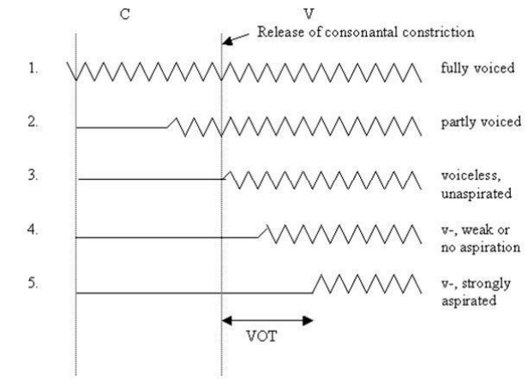
Kategorialno dojemanje pozitivni in negativni vot

Slide 9
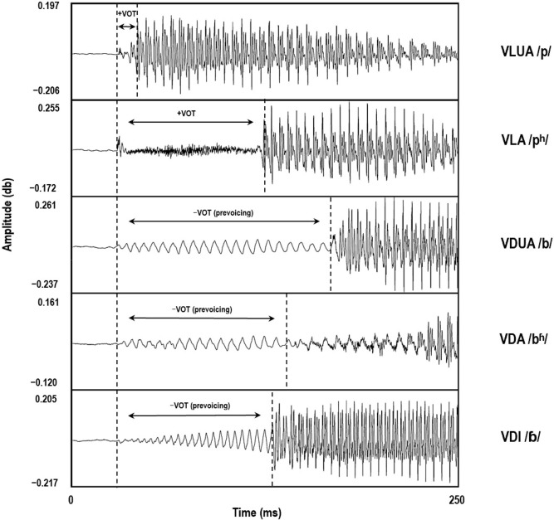
Kategorialno dojemanje primer iz indo-pakistanskega jezika

Slide 10
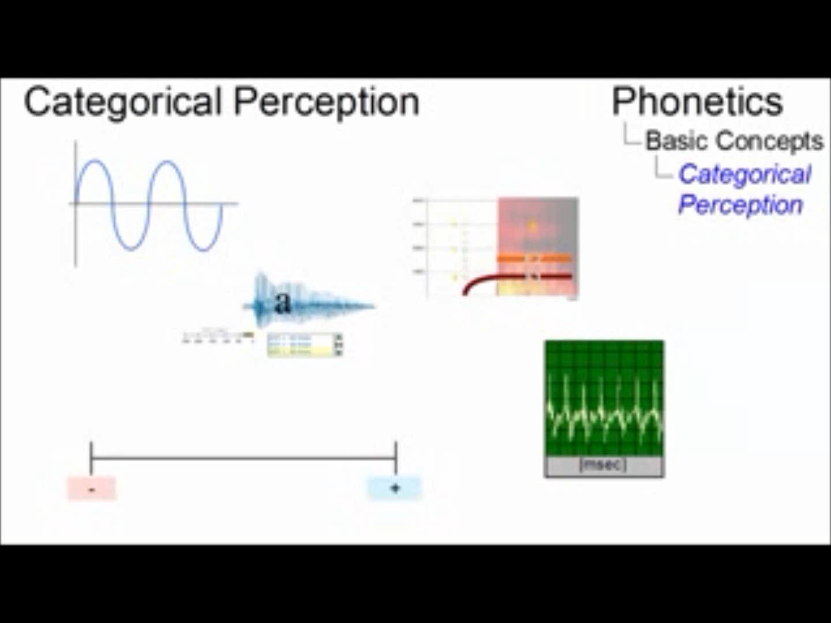
1.4 Kategorialno dojemanje: primer
Notes:
0:33

Slide 11
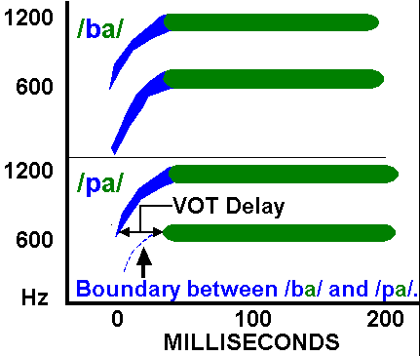
1.5 Kategorialno dojemanje: shematični prikaz
Kaj pa če je dolžina VOT 50 ms? 20 ms? 10 ms? 5 ms?
Z računalnikom lahko generiramo glasove z istimi karakteristikami, a manipuliramo dolžino VOT.
Teoretično bi morali slišati nekaj, kar ni ne [ba], niti [pa], pač pa nekaj vmes.
Presenetljivo, to se ne zgodi! Ko se dolžina VOT neprestano spreminja, se dojemanje od enega do drugega soglasnika spremeni v trenutku: Ljudje do določene točke slišijo [ba] in nato zamenjajo k [pa].
Zvok dojemamo kategorialno, ne pa odnosno (tj. z določeno frekvenco ali VOT dolžino)
To dovoli poslušalcem, da ignorirajo nepomembne variacije v govoru.

Slide 12

1.6 Razlikovalne oznake
Jeziki imajo od 20 do 60 fonemov (Bergeijk, van Pierce in David 1960)
  Angleščina: 40
  Italijanščina: 33.
Glasovi imajo lahko različne vloge:
  l/ in /r/ sta v slovenščini razlikovalna
  /l/ in /r/ v japonščini nista razlikovalna, ampak sta alofona fonema /r/
Odrasli razlike med glasovi zaznavajo zelo:
  dobro, če imajo razlikovalno vlogo v njihovem prvem jeziku
  slabo, če nimajo razlikovalne vloge v njihovem jeziku.
Kako otroci pridejo do tega znanja?
  Rodijo se neopremljeni in se vsakega razlikovalnega para morajo šele naučiti
  Rodijo se opremljeni za razlikovanje vseh možnih razlikovalnih parov v vseh možnih jezikih – in se nato „naučijo“ pozabiti tiste pare, ki niso relevantni v njihovem prvem jeziku.

Slide 13
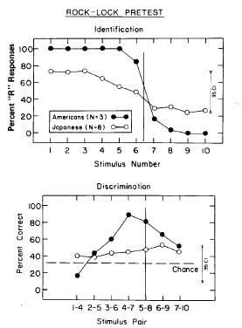
1.7 Primer: razlikovanje /r/-/l/ pri rojenih govorcih japonščine
Identifikacija: Govorci ameriške angleščine kažejo prehod od ‘rock’ do ‘Lock’ na jasni meji, japonci kažejo zelo plitvo funkcijo.
Razlikovanje: Govorci ameriške angleščine pokažejo vrh v rezultatih blizu kategorialne meje, govorci japonščine pa ne.
Vprašamo se lahko, zakaj.
Vemo, da japonščina ne uporablja razlike med /r/ in /l/, vendar: Zakaj govorci japonščine ne morejo slišati razlike?
(Logan et al., 1991)

Slide 14
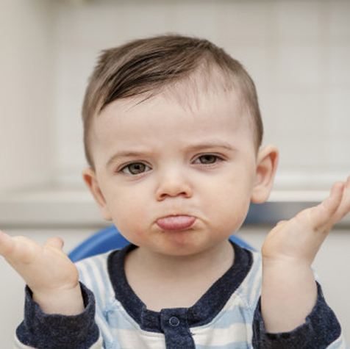
1.8 razlike v medjezikovni fonetični percepciji
Dojenčki se naučijo fonetičnih kontrastov njihovega jezika iz nič.
Dojenčki znajo vse fonetične kontraste na svetu, vendar ‘pozabijo’ tiste, ki jih ne slišijo okoli sebe.
Dojenčki poznajo veliko fonetičnih kontrastov, vendar se meje med kategorijami premikajo glede na to, kaj slišijo.

Slide 15
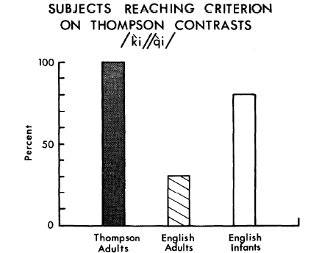
1.9 Dojenčki izgubijo razlikovanje med kontrasti, ki niso del njihovega jezika
‘Salish (thompson)’ je jezik domorodcev v Britanski Kolumbiji.
Levi stolpci kažejo rezultate odraslih govorcev v primerjavi z otroci, ki se učijo angleško, in se nanašajo na kontraste v salish (thompson).
Vsi odrasli govorci salisha so lahko razlikovali kontrast, to je lahko naredilo malo odraslih govorcev angleščine, lahko pa je razlikovala večina otrokov, ki so se še učili angleško.
Ti rezultati so skladni z nekaterimi našimi teorijami, ki pravijo, da dojenčki poznajo veliko fonetičnih kontrastov.
https://en.wikipedia.org/wiki/IPA_pulmonic_consonant_chart_with_audio
Werker & Tees, 1984

Slide 16
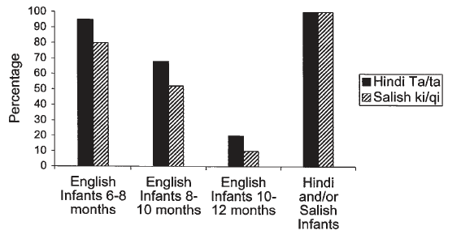
1.9 Dojenčki izgubijo razlikovanje med kontrasti, ki niso del njihovega jezika
Upad zmožnosti razlikovanja (ne(domačega minimalnega para fonemov s starostjo – bolj natančno
Werker & Tees, 1984

Slide 17
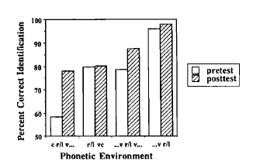
1.10 Ljudje se lahko na novo naučijo razlike, ki niso del njihovega jezika
Kaj se torej zgodi z razlikami, ki jih zgubimo z zgodnjem otroštvu in otroštvu? So izginile zavedno?
Izkaže se, da ne. Ljudje se lahko ponovno naučijo razliko, kot pokažejo nekatere študije s treningom govorcev japonščine, da so razlikovali /l/ in /r/.
Kljub temu da so se govorci pred treningom zanašali na fonetični kontekst, so obstajali konteksti, v katerih so govorci komaj razlikovali med kategorijami pred treningom, vendar so po treningu dosegli rezultate nad 80 %.

